Slide 1
Poskytování podpůrných opatření
1. Stupeň péče
Pozorování, náslechy
Konzultace s učiteli
Rozhovory
Průběžná pedagogická diagnostika
Nově i pedagogická intervence
Třístupňový model péče
2. Stupeň péče
Analýza stávajícího stavu
PLPP
3. Stupeň péče
Vyhodnocení PLPP
následuje ŠPZ
Rovnou ŠPZ

Slide 2
Podpůrná opatření (PO) 1 - 5
PO 1. až 5. stupeň
1. Stupeň péče
Individualizace,
PI a PLPP
2. Stupeň péče
Modifikace obsahu nikoliv výstupů
3. Stupeň péče
IVP PSPP asistent pedagoga
úprava výstupů aj.
4. Stupeň péče
5. Stupeň péče
Aktuální úprava pedagogické intervence v § 4a vyhlášky o vzdělávání žáků se speciálními vzdělávacími potřebami:
(1) Pedagogická intervence slouží zejména k podpoře vzdělávání žáka se speciálními vzdělávacími potřebami ve vyučovacích předmětech, kde je třeba posílit jeho vzdělávání, ke kompenzaci nedostatečné domácí přípravy na výuku a k rozvoji učebního stylu žáka.
(2) Pedagogickou intervenci poskytuje základní škola, školní družina, školní klub nebo střední škola.
(3) Pedagogická intervence se poskytuje jako podpůrné opatření prvního stupně.
(4) Pedagogickou intervenci souběžně využívá více žáků, je-li to možné a vhodné.
Aktuální znění nařízení vlády v § 2 upravující přímou pedagogickou činnost na pedagogickou intervenci:
Týdenní rozsah přímé pedagogické činnosti stanovený v příloze k tomuto nařízení se zvyšuje o 1 hodinu, poskytuje-li pedagogický pracovník pedagogickou intervenci jako podpůrné opatření. Věta první se nepoužije u pedagogického pracovníka se sjednanou kratší než stanovenou týdenní pracovní dobou a u pedagogického pracovníka, pro kterého je týdenní rozsah přímé pedagogické činnosti stanoven v rozpětí.
https://www.edu.cz/wp-content/uploads/2021/01/Metodicky_pokyn_Pedagogicka_intervence.pdf

Slide 3

Metody práce při poskytování PO 1. st
Předpoklady
Profesionální tým pedagogů
Dokonalá znalost kurikula
Didaktické kompetence
Metodickou podporu
Týmovou spolupráci
(kolegiální, ale i rodina, škola, dítě, ŠPP)
Dobré klima
Překážky
neochota
neprofesionalita
komunikační bariéry
neznalost
předsudky
nepřipravenost
(personální, materiální)
Možnosti
Efektivita spolu/práce
Hledání způsobů JAK,
nikoliv důvodů, proč NE

Slide 4
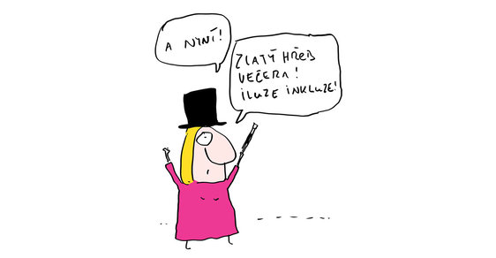

Slide 5
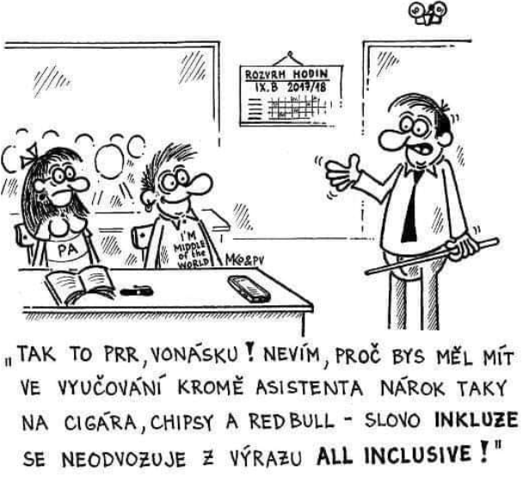
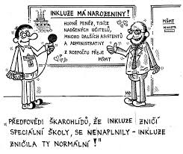
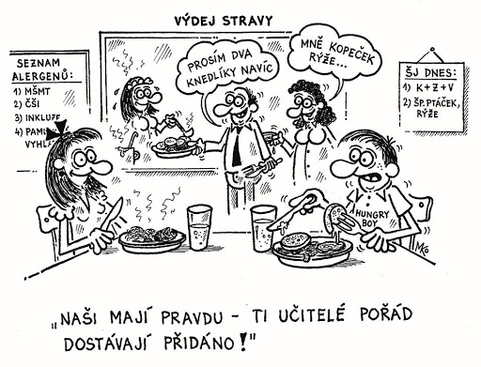
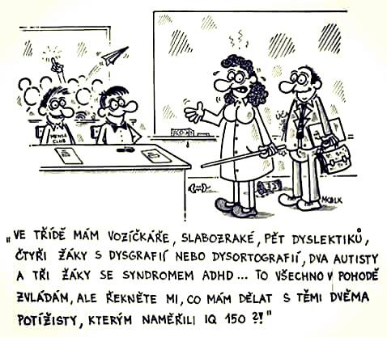
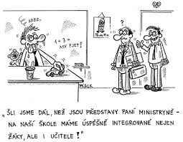
Trocha černého humoru

Slide 6
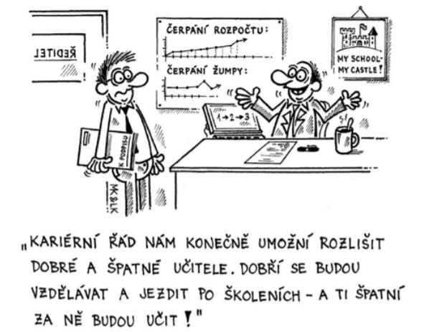
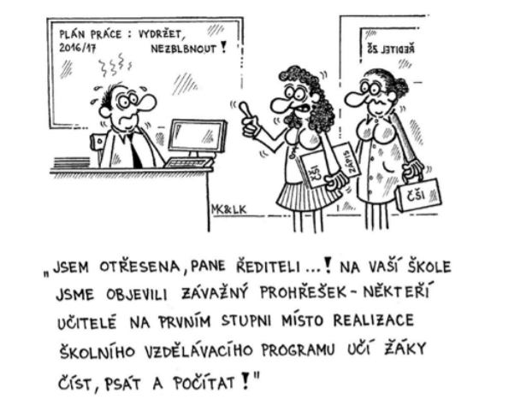

Slide 7
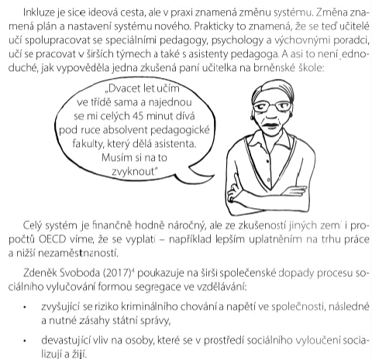
Ale nyní vážně.., každý z nás se může někdy v životě ocitnout v situaci, kdy bude potřebovat krátkodobou nebo trvalou podporu…
https://www.yumpu.com/xx/document/read/62652893/ferova-skola-prakticky-pruvodce-inkluzi-nejen-pro-rodice/12

